Slide 1
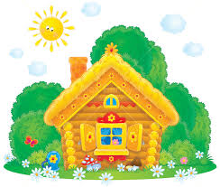
Путешествие в сказку
«Теремок»
НОД по формированию элементарных математических представлений
в средней группе
Подготовили:
Абубакарова З. Х.
Самофалова Ю. С.

Slide 2
Цели: 1. Закреплять счет в пределах 5; понятия «короче», «длиннее»; геометрические фигуры (круг, квадрат, треугольник, овал, прямоугольник). 2. Развивать мышление, зрительную память, внимание, счетные умения. 3. Воспитывать дружелюбие, доброту, отзывчивость.

Slide 3
Стоит в поле Теремок. Он не низок, не высок. Как по полю мышка бежала, Теремок увидала

Slide 4
По какой дорожке идти Мышке, чтобы быстрее попасть в теремок?

Slide 5
Сколько зверушек стало жить в Теремке?
1

Slide 6
Лягушка скачет по болоту.
В теремке ей жить охота!

Slide 7
Волшебные бусы
Расскажи, из каких геометрических фигур состоят бусы? Опиши их. Чем данные фигуры отличаются друг от друга?

Slide 8
Сколько зверушек стало жить в Теремке?
2

Slide 9
Выбежал на опушку зайчишка…

Slide 10
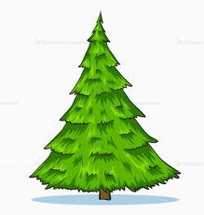
Помоги зайчику посчитать ёлочки и грибочки. Чего больше?

Slide 11
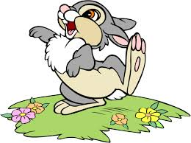
Физкультминутка Зайчикам не будет скучно, Сделаем зарядку дружно? Вправо, влево повернись, наклонись и поднимись. Лапки кверху, лапки в бок И на месте скок-скок - скок. А теперь бежим вприпрыжку, Молодцы, мои зайчишки! Замедляйте детки шаг, Шаг на месте, стой! Вот так!

Slide 12
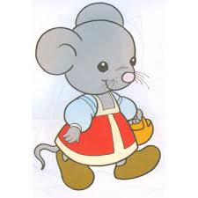
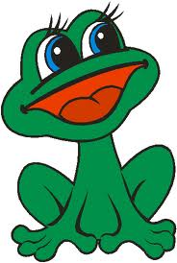
Сколько зверушек стало жить в Теремке?
3

Slide 13
Тише, тише не шумите, Кто-то к нам идет сюда! Ну, конечно же, лиса!

Slide 14
Решила лисичка украсить теремок разноцветными флажками…

Slide 15
Флажка какого цвета не хватает?

Slide 16
Проверяем…

Slide 17
Какого флажка не хватает теперь?

Slide 18
Проверяем…

Slide 19
Сколько зверушек стало жить в Теремке?
4

Slide 20
А по лесу уж медведь идёт. Вдруг увидел теремок – как заревёт: «Вы пустите меня в теремок!»

Slide 21
5
А теперь сколько зверят в теремке?

Slide 22
Ты молодец! Спасибо за внимание!

